Slide 1
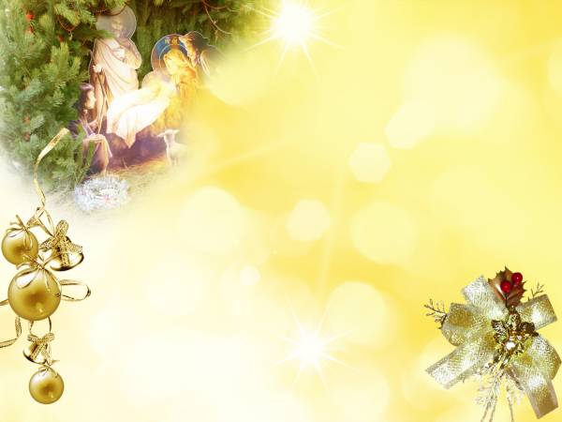
Всероссийский конкурс
«Моя малая родина: природа, культура, этнос»
Номинация:
«Этноэкология и современность»
Тема:
«Связь традиций празднования святок и природы. История и современность»
Работу подготовила:
Гетманская Елизавета Ивановна
учащаяся 7 «Б» класса
МБОУ СОШ №3
ст. Новокорсунской
Тимашевского района
Руководитель:
Волкова Марина Георгиевна
учитель кубановедения
МБОУ СОШ №3
ст.Новокорсунской

Slide 2
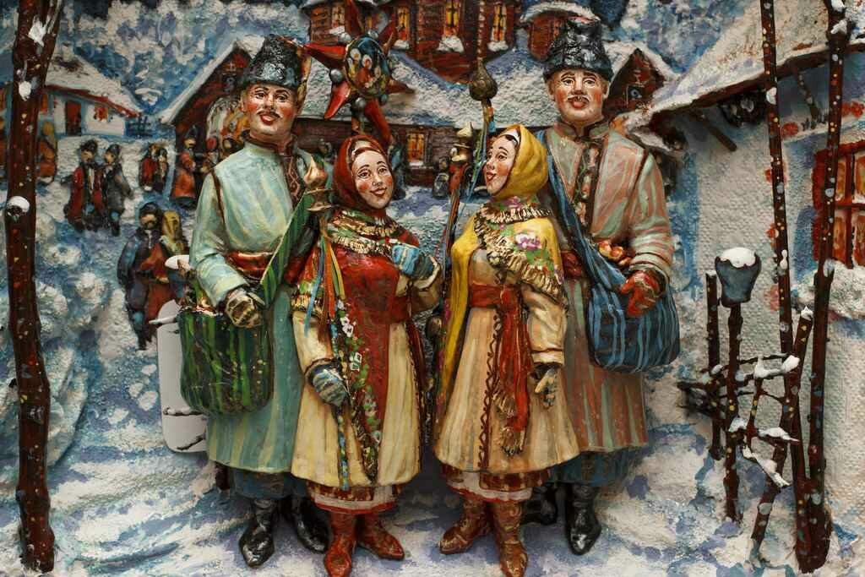
Святками называется время от Рождества Христова вплоть до Крещения. На кубанской земле широко отмечались и почитались зимние праздники. Кубанцы из поколения в поколение передают и сохраняют обряды, связанные с этими праздниками. Рождество Христово было у кубанских казаков самым значимым из всех зимних праздников.

Slide 3
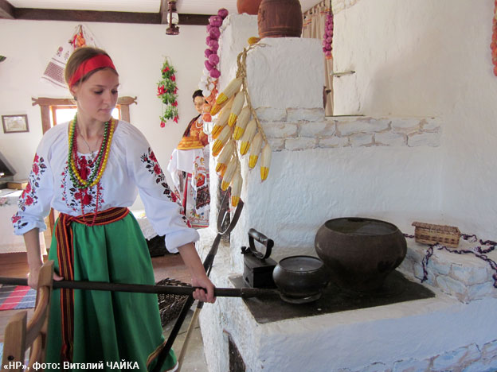
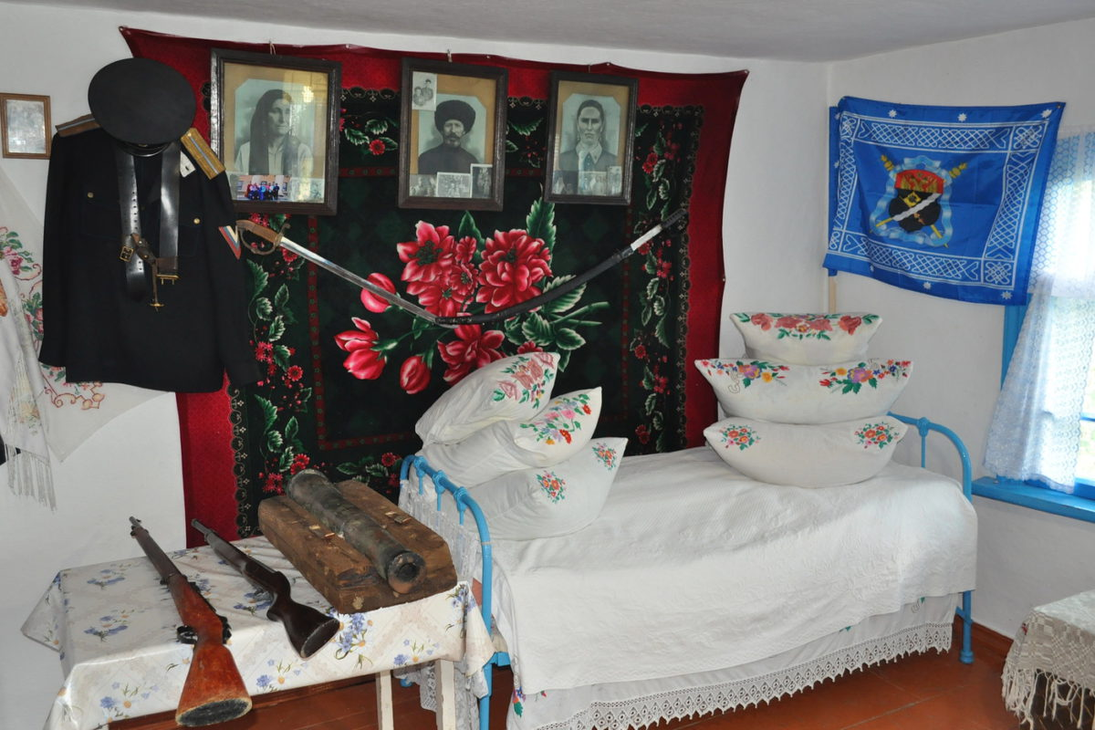
Приготовления к Рождеству начинали раньше, за несколько дней. Хозяйки наводили порядок в доме, мыли окна. Чистили, скребли, подбеливали печку. Стирали занавески, стелили праздничные скатерти, доставали нарядные, вышитые вручную рушники

Slide 4
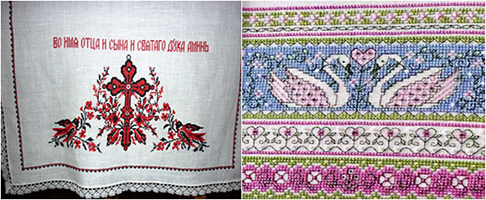

Slide 5
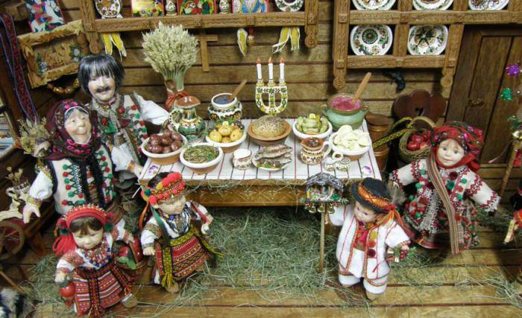

Slide 6
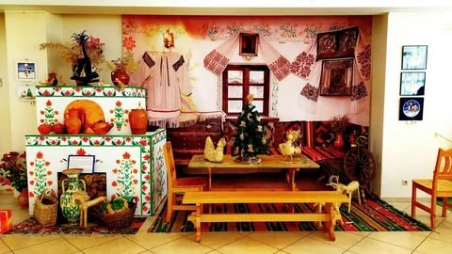
Стены и углы жилища украшали бумажными цветами, игрушками: петушками, колечками, ватой.

Slide 7
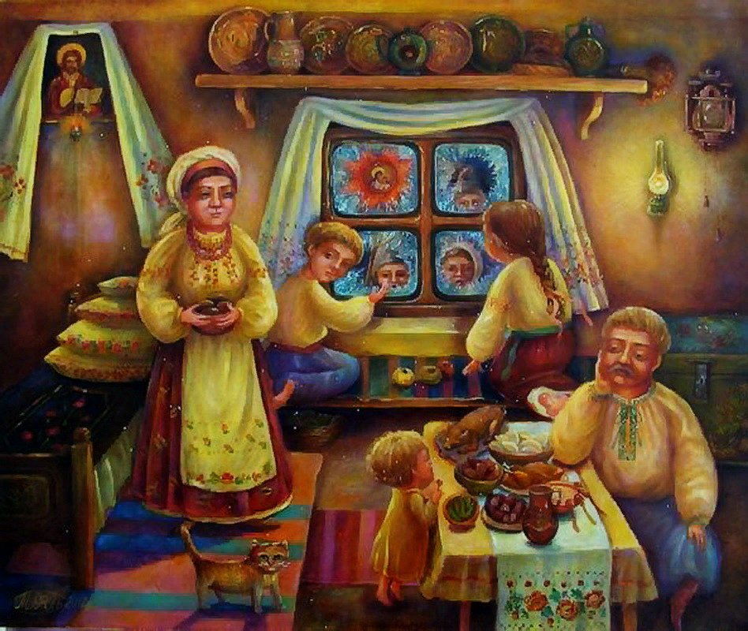
Готовили колбасы, «холодэць», пироги и пирожки с мясной начинкой (потрипкой), сало и жареное мясо. На столе в рождественский вечер обязательно должен быть жареный поросёнок.

Slide 8
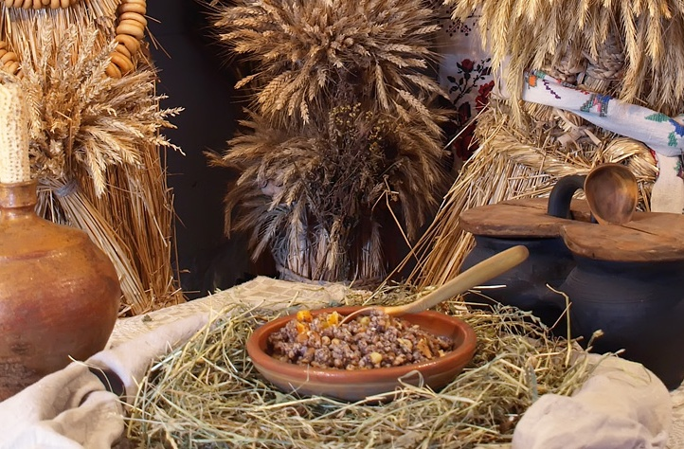
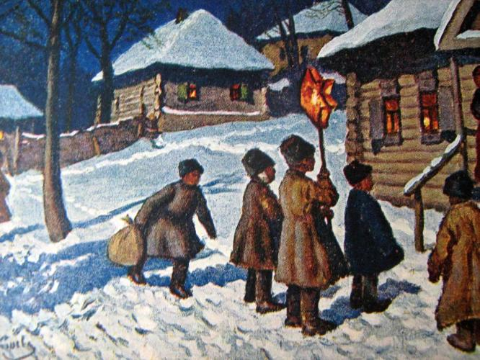
Наконец-то зазвонили колокола, дети несут «вечерю» крёстным и родным. Взамен получают подарки: домашние пряники, орехи, бублики, монеты.

Slide 9
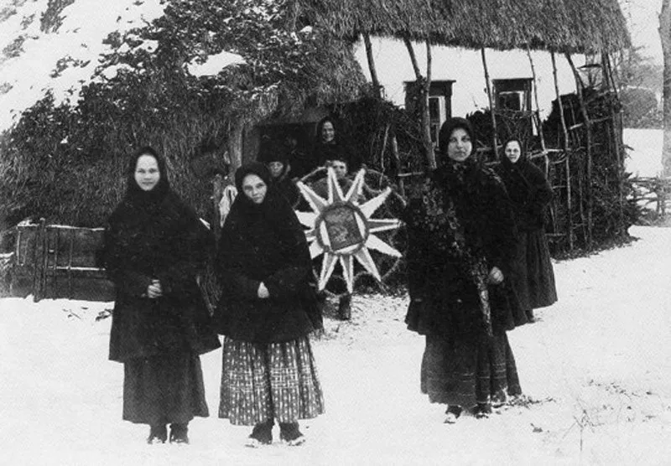

Slide 10
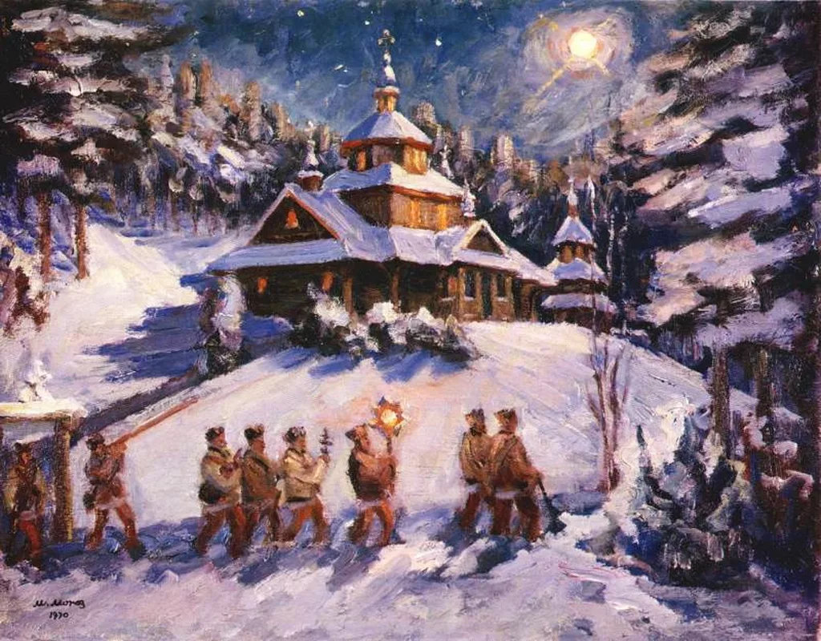
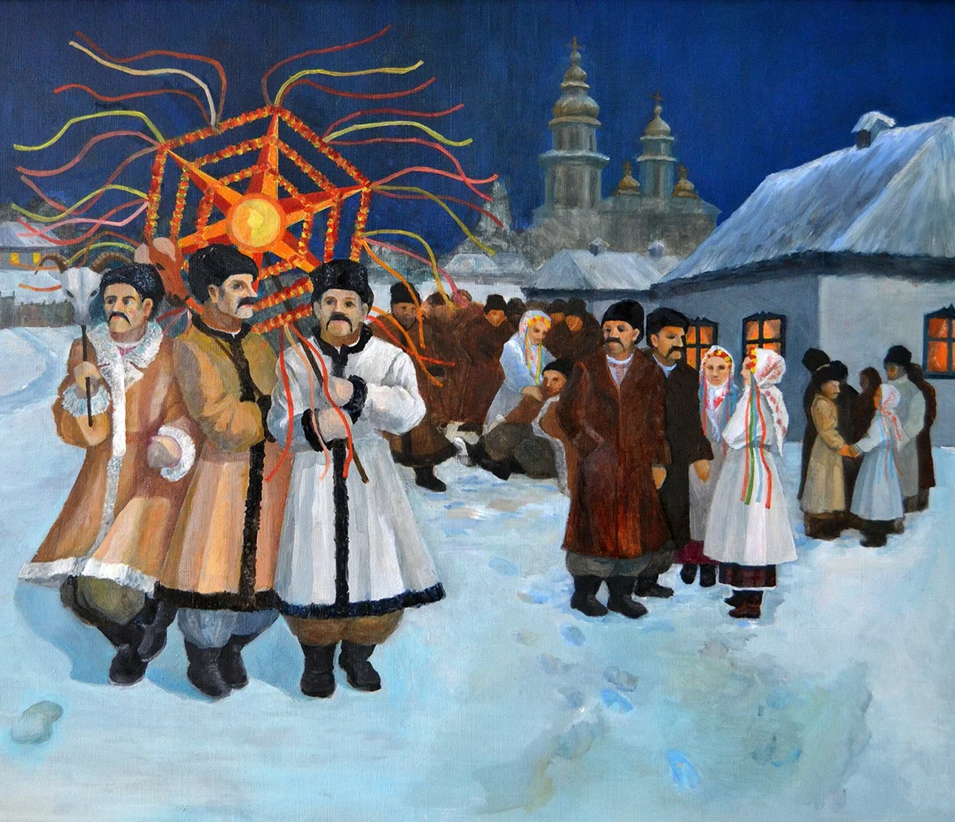
Рано утром 7 января приходили «рожествовать» мужчины, а вечером того же дня ходили с песнями и колядками девчата и женщины.

Slide 11
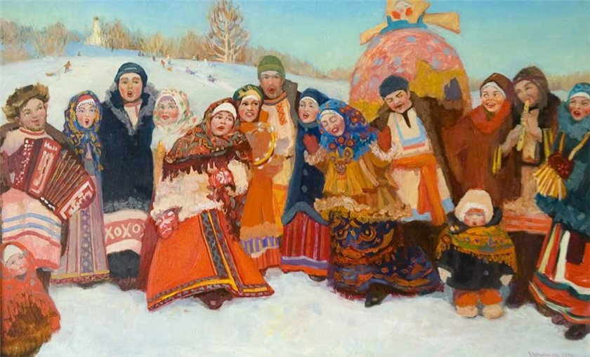
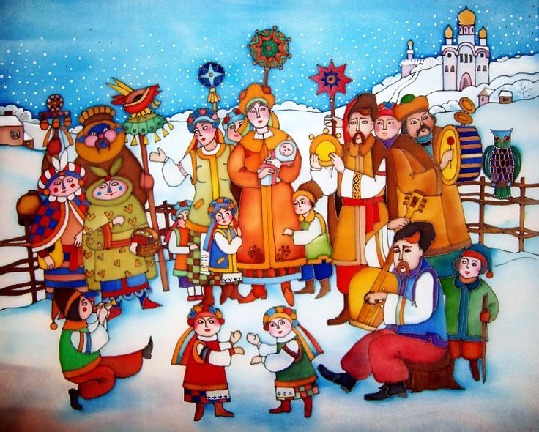
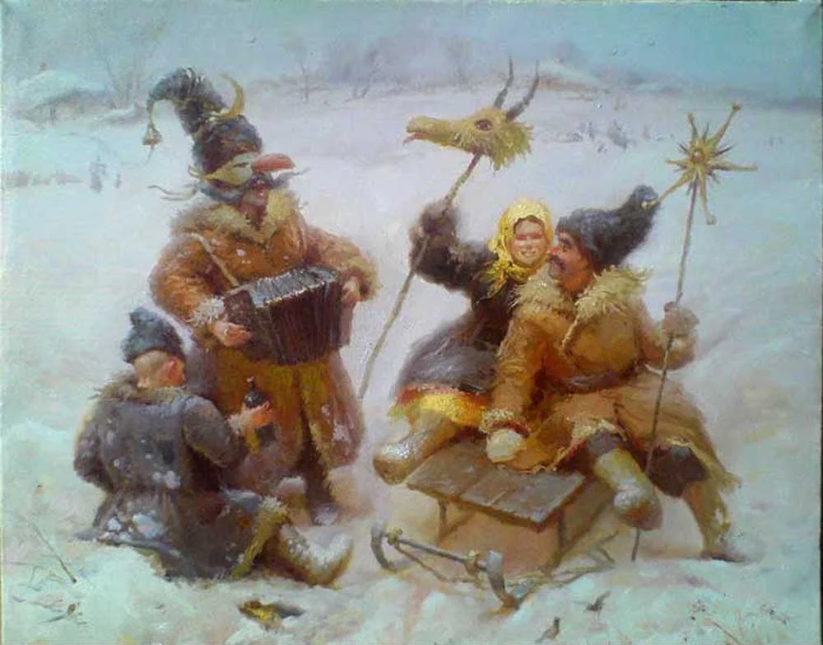
В Рождество почти всей станицей ходили кататься с горы, аж в самую речку.

Slide 12
